Slide 1
Автор: Носкова Марина Александровна, учитель начальных классов МБОУ СОШ № 2 города Верещагино Пермского края
Урок математики во 2 классе.
УМК «Начальная школа 21 века»
Тема: «Решение задач на
нахождение нескольких долей числа»
Урок рефлексии.

Slide 2
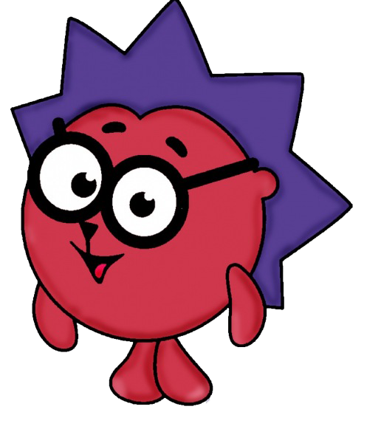
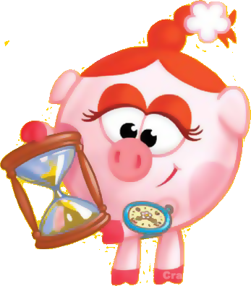
Тема урока:
«Решение задач на нахождение
нескольких долей числа»

Slide 3
24
32
36:6*4=
24:6*8=
12
12
28:7*3=
18:9*6=
45
24
81:9*5=
64:8*3=
15:5*7=
21
М
О
Л
О
Д
Ц
Ы
!

Slide 4
Мама купила Коле 36 конфет. Две шестых он уже съел. Сколько конфет осталось у Коли?
1) 36:6*2=12(к.)- съел
2) 36 – 12= 24 (к.)
Ответ: 24 конфеты

Slide 5
В гараже стояли синие и красные машины. Всего было 32 машины. Синих уехало две восьмых от числа всех машин, а красных – три четвёртых от числа всех машин. Сколько машин уехало?
1) 32:8*2=8(м.)-синих
2) 32:4*3=24 (м.)-красных
3) 8+24=32(м.)
Ответ: 32 машины

Slide 6
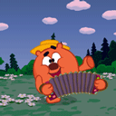
Ы
Х
А
Д
Е
Т
О
М

Slide 7
Лида исписала за год 18 тетрадей по математике, а по русскому языку она исписала семь девятых от числа тетрадей по математике. Сколько всего тетрадей исписала Лида за год?
1) 18:9*7=14 (т.)
2) 18+ 14=32 (т.)
Ответ: 32 тетради

Slide 8
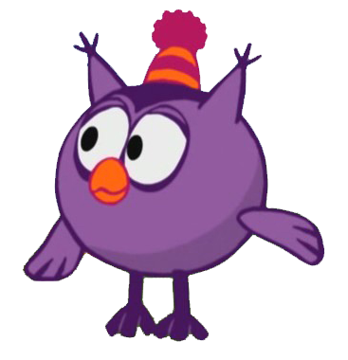
На дереве сидели птички. Улетело 16 снегирей, а воробьёв улетело две четвёртых от числа снегирей. Сколько птиц улетело? Сколько осталось на дереве, если сидело их 40 штук?
1) 16:4*2=8 (в.)
2) 16+8=24 (п.)- улетело
3) 40-24=16 (п.) - осталось
Ответ: 24 птицы улетело, 16 осталось

Slide 9
Было интересно… Было трудно… Я выполнял задания… Я понял, что… Теперь я могу… Я приобрел… Я научился… У меня получилось …
Я смог… Урок дал мне для жизни…

Slide 10
Оцени свою работу!
1.
Старался , у меня всё получилось!
2.
Старался, но были ошибки.
3.
У меня не получилось, но я буду стараться!

Slide 12
Ссылки:
http://img-fotki.yandex.ru/get/6401/138790257.76/0_85c41_7e15ccc5_XL - Крош
http://crazy.werd.ru/uploads/posts/2010-01-26/1264483461_b809fe917148.png - Нюша
http://4stor.ru/uploads/forum/images/1327736216.png - Ёжик
http://s56.radikal.ru/i154/0808/4c/faa179f73e14.png - Пин
http://smeshariky.narod.ru/img/sovunya.png - Совунья
http://nopix.ru/wp-content/uploads/2012/01/86Multi_Multi_Smesharik_barash_0002.jpg - Бараш
http://img-fotki.yandex.ru/get/3300/winx4163.c/0_1a6c8_a9c63348_L - Копатыч
Песня из мультфильма «Круглая песенка»
http://i6.beon.ru/59/26/1192659/90/38512790/0.gif - Ежик
http://img-fotki.yandex.ru/get/5608/49266068.1a/0_81805_b5dc4f7_XL - Кар
http://img-fotki.yandex.ru/get/5607/49266068.18/0_817b4_d74aed2d_XL - Крош
http://s005.radikal.ru/i211/1010/47/cfa8b4e63f5b.png - спасибо

